Slide 1
Design Patterns
策略模式
刘 伟 (Sunny)
weiliu_china@163.com

Slide 2


大纲
策略模式概述
策略模式的结构与实现
策略模式的应用实例
Java SE中的布局管理
策略模式的优缺点与适用环境

Slide 3
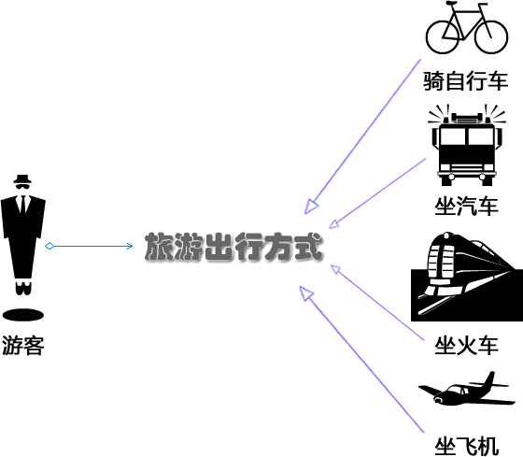
策略模式概述
旅游出行方式示意图

Slide 4

策略模式概述
分析
实现某个目标的途径不止一条，可根据实际情况选择一条合适的途径
软件开发：
多种算法，例如排序、查找、打折等
使用硬编码(Hard Coding)实现将导致系统违背开闭原则，扩展性差，且维护困难
可以定义一些独立的类来封装不同的算法，每一个类封装一种具体的算法→策略类
策略模式

Slide 5
策略模式概述
策略模式的定义
对象行为型模式
策略模式：定义一系列算法，将每一个算法封装起来，并让它们可以相互替换。策略模式让算法可以独立于使用它的客户变化。 Strategy Pattern: Define a family of algorithms, encapsulate each one, and make them interchangeable. Strategy lets the algorithm vary independently from clients that use it.

Slide 6

策略模式概述
策略模式的定义
又称为政策(Policy)模式
每一个封装算法的类称之为策略(Strategy)类
策略模式提供了一种可插入式(Pluggable)算法的实现方案

Slide 7
策略模式的结构与实现
策略模式的结构

Slide 8
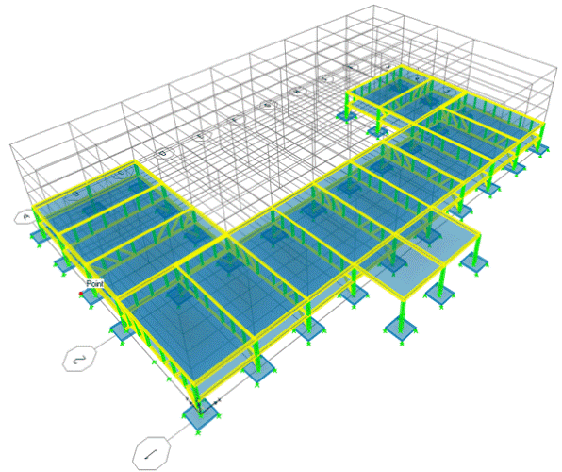
策略模式的结构与实现
策略模式的结构
策略模式包含以下3个角色：
Context（环境类）
Strategy（抽象策略类）
ConcreteStrategy（具体策略类）

Slide 9
策略模式的结构与实现
策略模式的实现
典型的抽象策略类代码：
public abstract class Strategy { public abstract void algorithm(); //声明抽象算法 }

Slide 10
策略模式的结构与实现
策略模式的实现
典型的具体策略类代码：
public class ConcreteStrategyA extends Strategy { //算法的具体实现 public void algorithm() { //算法A } }

Slide 11
策略模式的结构与实现
策略模式的实现
典型的环境类代码：
public class Context { private Strategy strategy; //维持一个对抽象策略类的引用 //注入策略对象 public void setStrategy(Strategy strategy) { this.strategy= strategy; } //调用策略类中的算法 public void algorithm() { strategy.algorithm(); } }

Slide 12
策略模式的结构与实现
策略模式的实现
典型的客户端代码片段：
…… Context context = new Context(); Strategy strategy; strategy = new ConcreteStrategyA(); //可在运行时指定类型，通过配置文件和反射机制实现 context.setStrategy(strategy); context.algorithm(); ……

Slide 13

策略模式的应用实例
实例说明
某软件公司为某电影院开发了一套影院售票系统，在该系统中需要为不同类型的用户提供不同的电影票打折方式，具体打折方案如下： (1) 学生凭学生证可享受票价8折优惠。 (2) 年龄在10周岁及以下的儿童可享受每张票减免10元的优惠（原始票价需大于等于20元）。 (3) 影院VIP用户除享受票价半价优惠外还可进行积分，积分累计到一定额度可换取电影院赠送的奖品。 该系统在将来可能还要根据需要引入新的打折方式。现使用策略模式设计该影院售票系统的打折方案。

Slide 14
策略模式的应用实例
实例类图
电影票打折方案结构图

Slide 15
策略模式的应用实例
实例代码
(1) MovieTicket：电影票类，充当环境类
(2) Discount：折扣类，充当抽象策略类
(3) StudentDiscount：学生票折扣类，充当具体策略类
(4) ChildrenDiscount：儿童票折扣类，充当具体策略类
(5) VIPDiscount：VIP会员票折扣类，充当具体策略类
(6) Client：客户端测试类
演示……
Code (designpatterns.strategy)

Slide 16
策略模式的应用实例
结果及分析
如果需要更换具体策略类，无须修改源代码，只需修改配置文件即可，完全符合开闭原则
<?xml version="1.0"?> <config> <className>designpatterns.strategy.StudentDiscount</className> </config>

Slide 17
Java SE中的布局管理

Slide 18

策略模式的优缺点与适用环境
模式优点
提供了对开闭原则的完美支持，用户可以在不修改原有系统的基础上选择算法或行为，也可以灵活地增加新的算法或行为
提供了管理相关的算法族的办法
提供了一种可以替换继承关系的办法
可以避免多重条件选择语句
提供了一种算法的复用机制，不同的环境类可以方便地复用策略类

Slide 19

策略模式的优缺点与适用环境
模式缺点
客户端必须知道所有的策略类，并自行决定使用哪一个策略类
将造成系统产生很多具体策略类
无法同时在客户端使用多个策略类

Slide 20

策略模式的优缺点与适用环境
模式适用环境
一个系统需要动态地在几种算法中选择一种
避免使用难以维护的多重条件选择语句
不希望客户端知道复杂的、与算法相关的数据结构，提高算法的保密性与安全性

Slide 21

思考
在策略模式中，一个环境类Context能否对应多个不同的策略等级结构？如何设计？

Slide 22
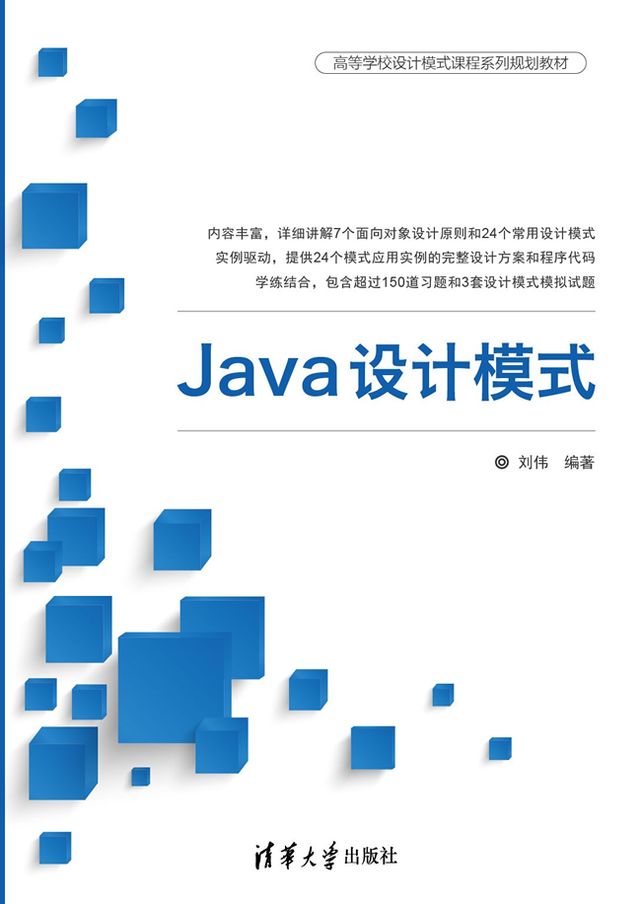
END
Thanks!

